Slide 1

El poder transfromador del deporte
Género en movimiento
Proyecto dirigido a prevenir la violencia de género a través del deporte

Slide 2
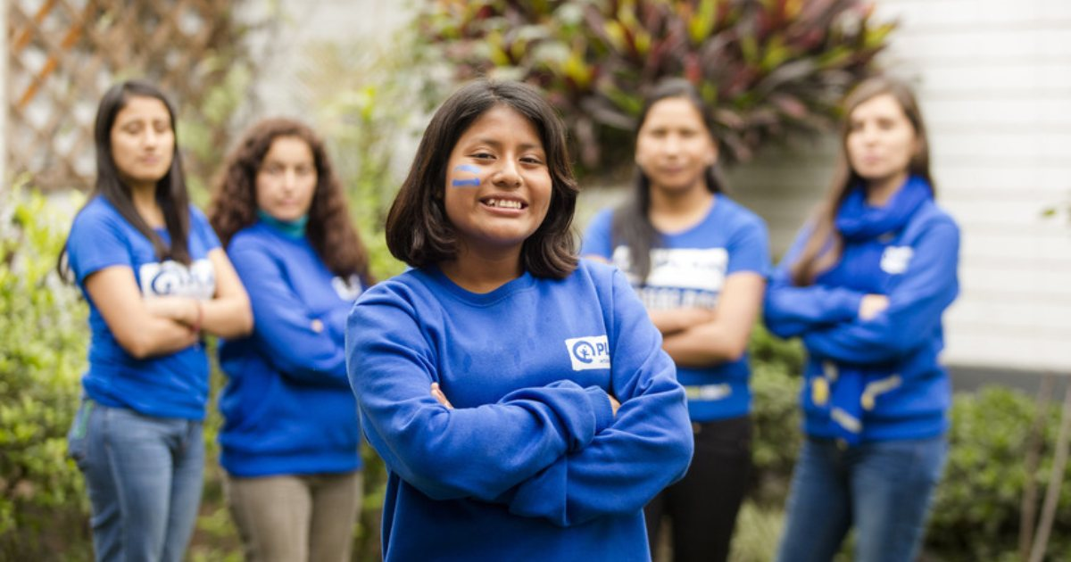
Índice
Lección 1: Sesión de orientación
Lección 2: Mentalización
Lección 3: Comunicación no violenta
Lección 4: Regulación emocional
Lección 5: Estrategias de reacción
Image @ Plan International Belgium

Slide 3
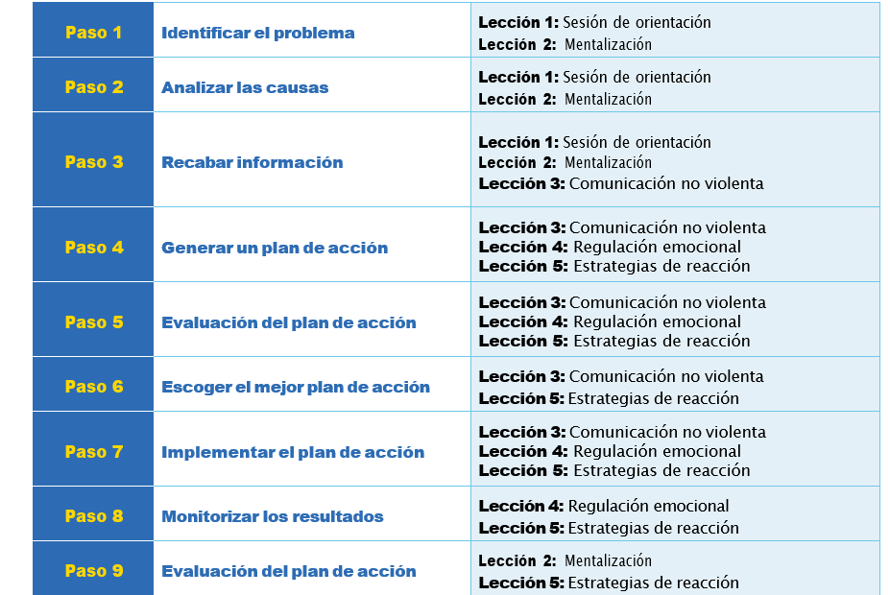

Los 9 pasos del pensamiento orientado a la resolución de problemas

Slide 4


Normas
Espacio seguro
  Escucha con respeto
  No juzgues
  Lo que se comparte aquí, aquí se queda
  Todo el mundo puede compartir algo, pero nadie está obligado a hacerlo

Slide 5

Lección 5: Estrategias de Reacción

Slide 6
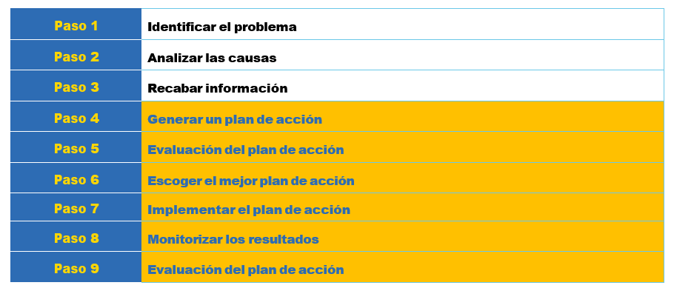
Pensamiento orientado a la resolución de problemas

Slide 7
El método CEV

Slide 8

¿Qué significa para ti una conducta (sexualmente) transgresora?

Slide 9

¿Qué es una conducta (sexual) transgresora (CTS)?
Término genérico para todas las formas de interacción (sexual) en las que no se respetan los límites de alguien. Falta el consentimiento mutuo.
    SIN CONTACTO FÍSICO:
    Comentarios sexuales.
    Insinuaciones o bromas de carácter sexual.
    Miradas lascivas a la otra persona.
    Exhibicionismo.
    CON CONTACTO FÍSICO:
    Abuso sexual:
    También conocido como violación de la integridad sexual.
    Tocamientos, caricias o besos no consentidos.
    Violencia sexual:
    También conocida como violación.
La CTS entra dentro de la violencia de género si se dirige a alguien por razón de su sexo.

Slide 10

¿Cómo reconocer una Conducta Sexual Transgresora?
El método CEV
Consentimiento: Todas las personas están de acuerdo y cómodas con la conducta.
    Igualdad: Ambas personas tienen más o menos la misma edad y no hay dinámicas de poder entre ellas.
    Participación voluntaria: No hay coacción ni presión.
Cuando no se cumple alguno de estos criterios, hablamos de conducta (sexual) transgresora

Slide 11
Empecemos

Slide 12
CASO 1
Un grupo de alumnos/as de cuarto año está de fin de semana de reflexión con el instituto. Algunas chicas están enamoradas del profesor de Historia, que también asiste al fin de semana. A la hora de dormir, el profesor va al cuarto de las chicas para darles un beso de buenas noches.
Notes:
Discuss:
Consent: not OK
Equivalence: not OK
Voluntariness: not OK
-Simply imagine your girlfriends going through this, what would you do?
-Are boundaries being crossed here? Over whose borders?

Slide 13
CASO 2
Fátima (de 16 años) ha estado chateando durante meses con un chico de su clase que le gusta mucho. Podría decirse que está enamorada.
Últimamente, se han estado mandando cada vez más mensajes subidos de tono. Llegado cierto punto, el chico le pide que le enseñe más de su cuerpo. Después de insistir, Fátima le envía una fotografía de su pecho. El chico le pide más y amenaza con subir sus fotos a Internet si no hace lo que le dice.
Notes:
Discuss:
Consent: not OK
Equivalence: not OK
Voluntariness: not OK
-Simply imagine your girlfriends going through this, what would you do?
-Are boundaries being crossed here? Over whose borders?

Slide 14
CASO 3
En una fiesta, Luna (de 17 años) está muy borracha. Simón, un chico que lleva mucho tiempo enamorado de ella, se le acerca y empieza a besarla. Elle le devuelve el beso apasionadamente. Simón se la lleva a una habitación y empieza a tocarle el cuerpo. Ella está tan borracha que se limita a quedarse inerte en la cama. No dice que «no», así que Simón continúa. Le quita la ropa interior y se acuesta con ella
Notes:
Discuss:
Consent: not OK
Equivalence: not OK
Voluntariness: not OK
-Simply imagine your girlfriends going through this, what would you do?
-Are boundaries being crossed here? Over whose borders?

Slide 15
CASO 4
Sergio, un niño de 15 años, lo está pasando mal en casa. Un profesor se da cuenta de que pasa algo raro y pide hablar con él después de clase. Sergio le cuenta lo que pasa entre lágrimas. El profesor le da un cálido abrazo.
Notes:
Discuss:
Consent: not OK
Equivalence: not OK
Voluntariness: not OK
-Simply imagine your girlfriends going through this, what would you do?
-Are boundaries being crossed here? Over whose borders?

Slide 16
CASO 5
Bram y Mario (ambos de 17 años) están en el cuarto de Mario. Los dos se sienten atraídos el uno por el otro y empiezan a besarse y acariciarse. Mario saca un preservativo y le pregunta a Bram si le apetece ir más allá. Bram dice «sí».
Notes:
Discuss:
Consent: not OK
Equivalence: not OK
Voluntariness: not OK
-Simply imagine your girlfriends going through this, what would you do?
-Are boundaries being crossed here? Over whose borders?

Slide 17
Estrategias de reacción

Slide 18
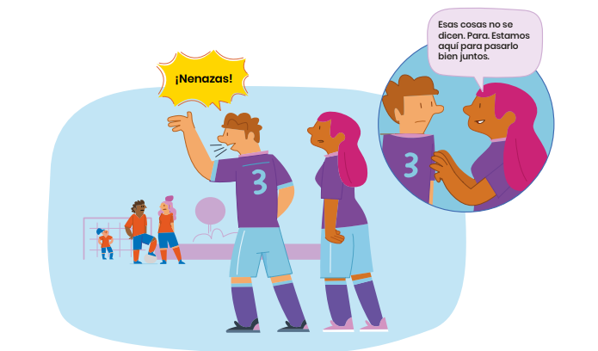

Slide 19
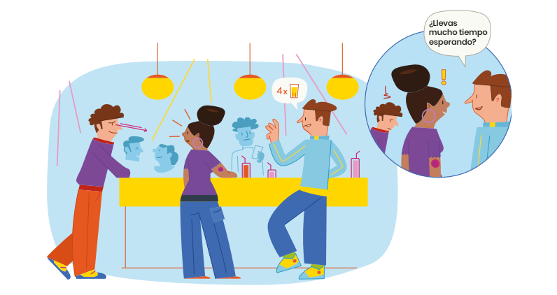
Dirigirse
Dirigirse a la persona con tranquilidad y respeto y hacerle saber que su conducta no es aceptable,
apropiada y/o legal. Nombrar lo que se observa sin juicios de valor e intentar aclarar por qué la conducta
puede que no sea apropiada

Slide 20
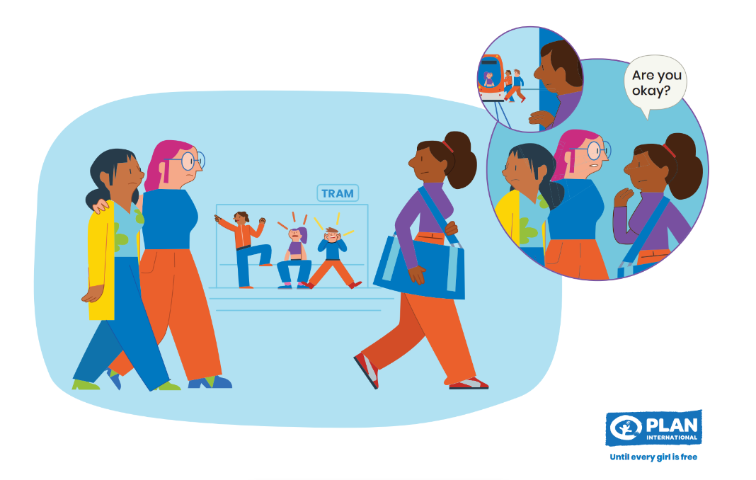

Slide 21
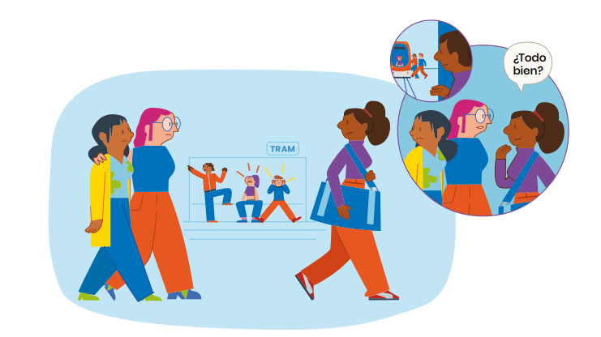
Demorar
¿No podemos intervenir de forma segura? Entonces no apartamos la vista de la situación y ofrecemos
nuestra ayuda cuando termine. Mostramos que estamos disponibles y dispuestos/as a escuchar o dar
apoyo, si fuera necesario.

Slide 22
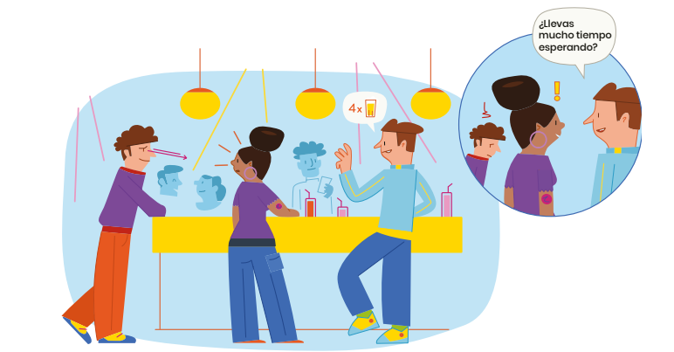
Distraer

Slide 23
Desviar la atención sutilmente de la víctima/perpetrador. Al dirigirnos directamente a la persona que está siendo acosada e ignorar
al agresor, intervenimos de forma sutil.

Slide 24
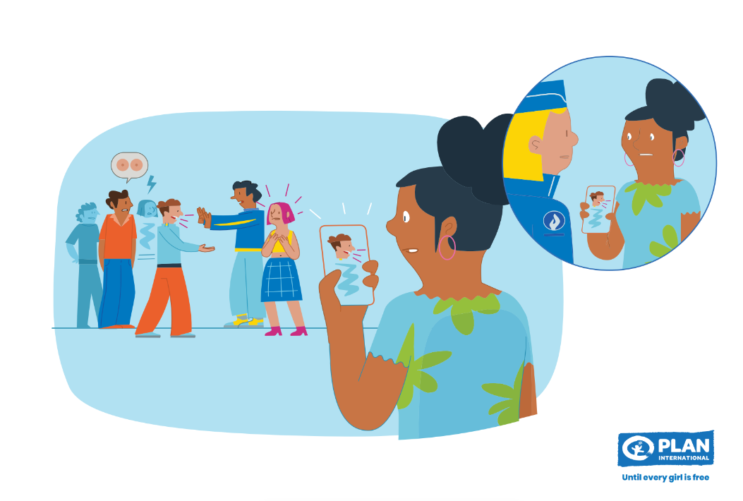

Slide 25
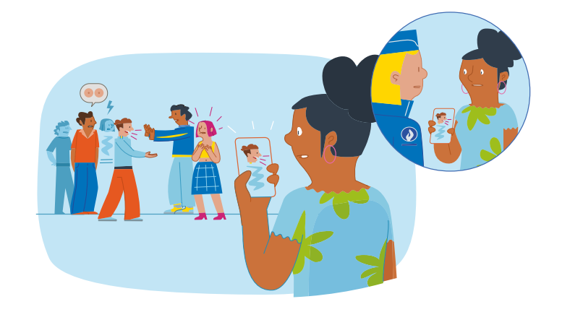
Documentar
Grabar el incidente si alguien ya está interviniendo.

Slide 26
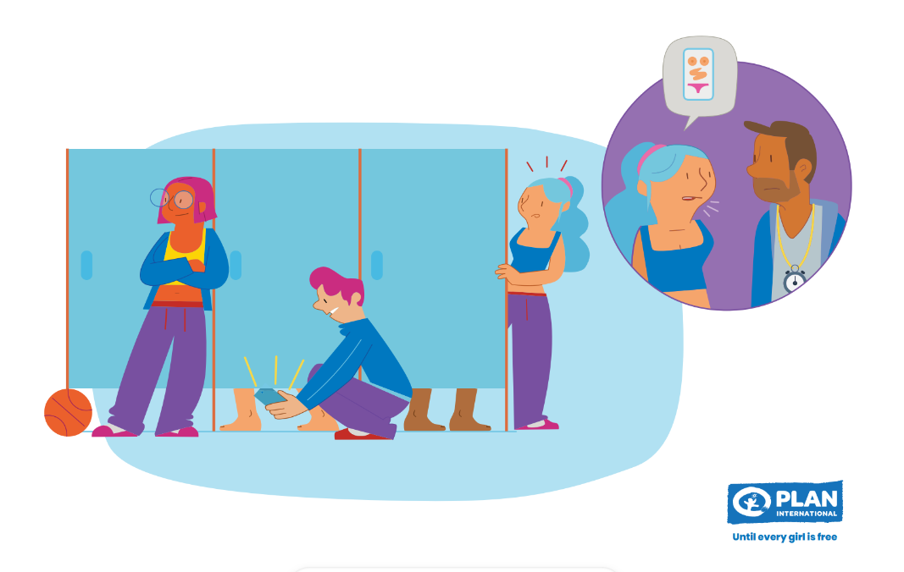

Slide 27
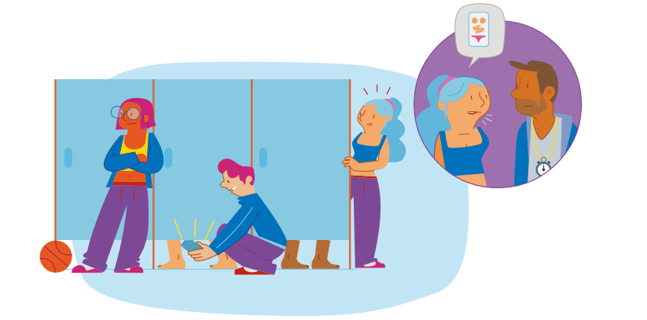
No reaccionamos solos. Pedimos ayuda a otras personas para que, entre varios, podamos responder
a la situación. Juntos, somos más fuertes y esto puede ayudar a abordar el problema de forma colectiva sin que la responsabilidad recaiga en una sola persona

Slide 28
Organismos de ayuda

Slide 29

¿Dónde puedes acudir si sufres violencia de género o una conducta sexual transgresora?
El número de emergencias 112: Brinda ayuda inmediata en situaciones de peligro de muerte.
El número 016: Brinda ayuda tanto a víctimas de violencia de género como de abuso sexual y ofrece apoyo para presentar denuncias.
Centros de asistencia a víctimas de abusos sexuales: Son lugares especializados en dar apoyo a las víctimas de violencia sexual.
La policía: Se trata del servicio público para denunciar incidentes y recibir ayuda.
Punto de referencia local o consejero confidencial: Persona de confianza o servicio local en tu entorno, escuela, universidad o municipio para denunciar estos problemas de forma confidencial.

Slide 30

Evaluación
¿Has aprendido algo?
¿Te ha faltado algo?
¿Crees que podrás aplicar las estrategias de reacción en tu vida diaria?

Slide 31

Gracias

